Slide 1
Наименование практики: «Время путешествовать»
Цели практики

Slide 2
Задачи практики
1. разрабатывать и реализовывать экскурсионные маршруты для граждан пожилого возраста и инвалидов как одного из этапов по развитию социального туризма;
2. информирование пожилых граждан и инвалидов о социальном туризме;
3. формирование ресурсов по обеспечению популяризации тех или иных туристских направлений;
4. преодоление социальной изоляции и расширение границ информационного и досугового пространства;
5. развитие интереса к истории родного края, ознакомление с памятниками истории и архитектуры;
6. проведение культурно- досуговых и образовательных мероприятий;
7. продление активного долголетия.

Slide 3
Направления туризма
Православный туризм
Виртуальный туризм
Творческий (образовательный) туризм
Музейный туризм

Slide 4
Основные этапы внедрения практики
1 этап- Организационный
2 этап- Практический
3 этап- Аналитический

Slide 5
Социальные партеры практики
Муниципальное бюджетное учреждение культуры «Районный дом культуры им. Солдатова»;
Муниципальное бюджетное учреждение культуры «Централизованная межпоселенческая библиотечная система» Вачского муниципального района Нижегородской области;
Местные поэты, прозаики, краеведы и др. общественные деятели.

Slide 6
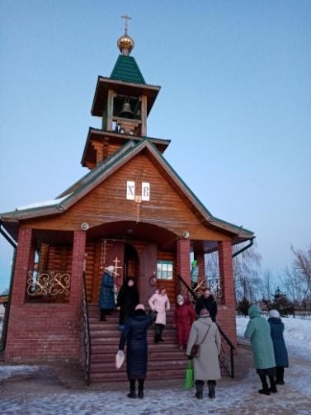
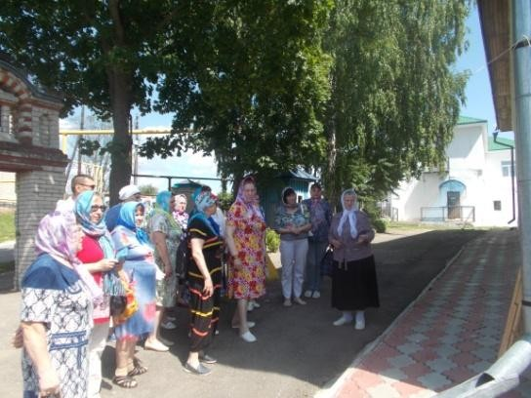
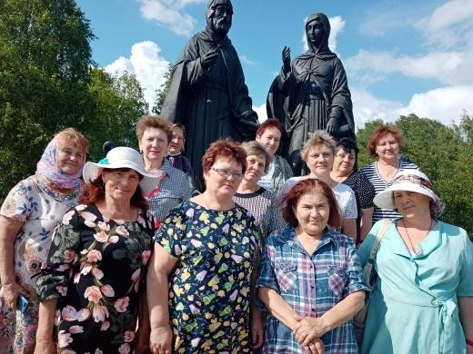
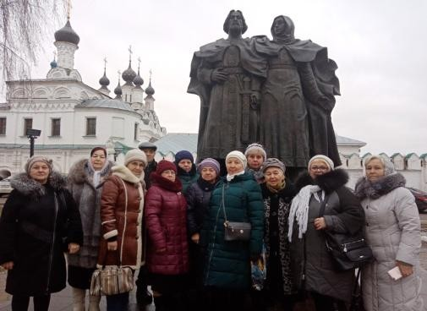
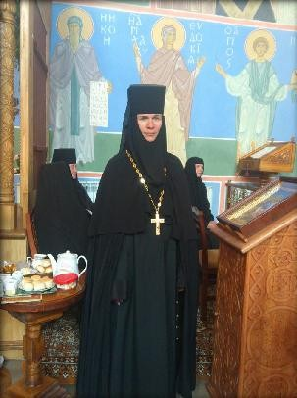
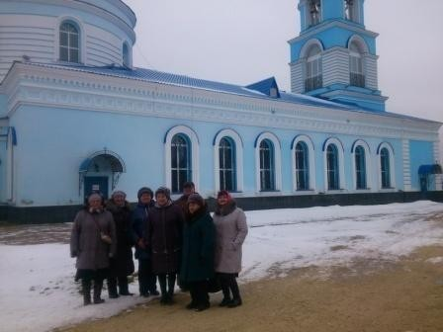
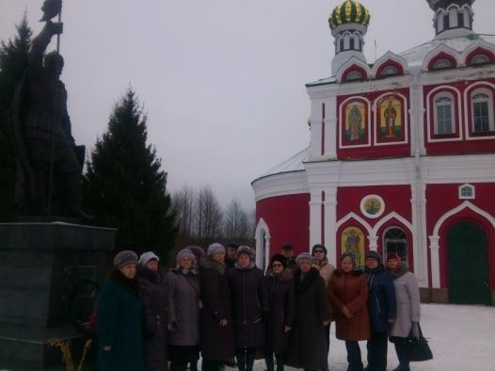
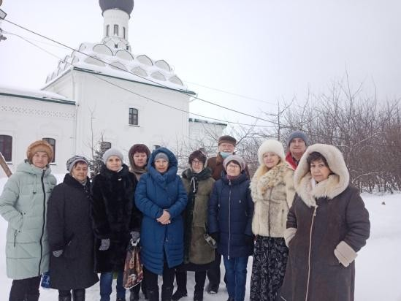
Православный туризм
Свято Троицкая церковь с.Арефино
Церковь Тихона Амафунтского р.п.Вача
Поездка на Княжий берег
Экскурсия в г.Муром
Церковь в честь Казанской иконы Божией Матери с.Новоселки
Церковь Александра Невского с.Березовка
Дальне – Давыдовский женский монастырь
г.Ворсма Островоезерский женский моностырь

Slide 7
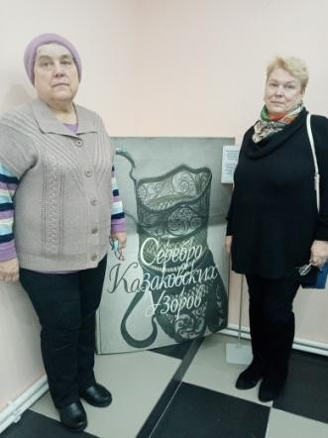
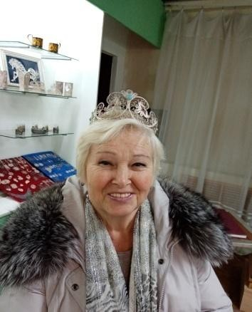
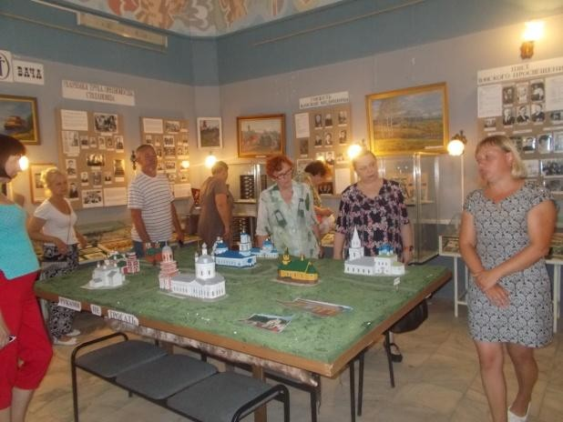
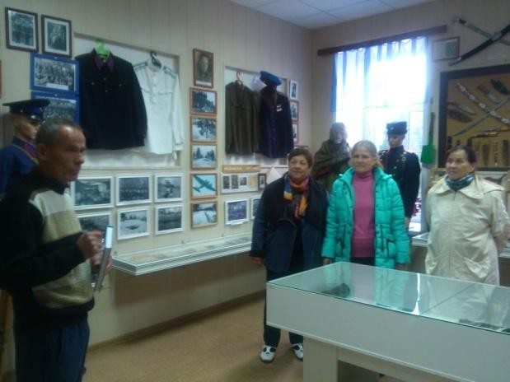
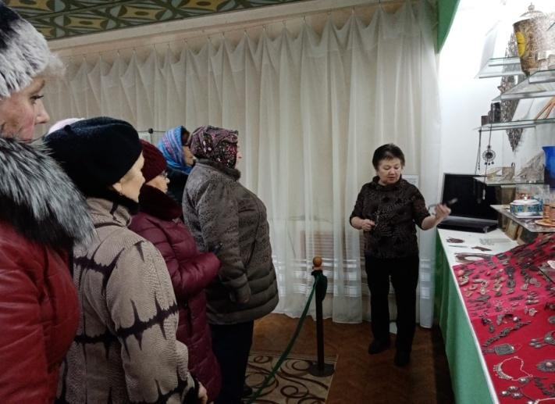
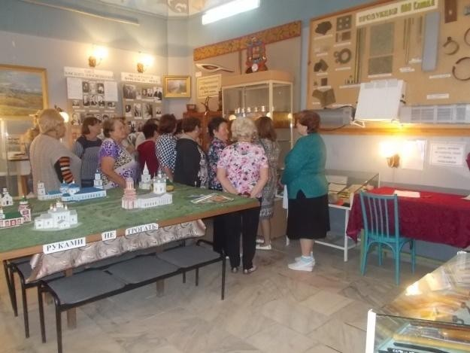
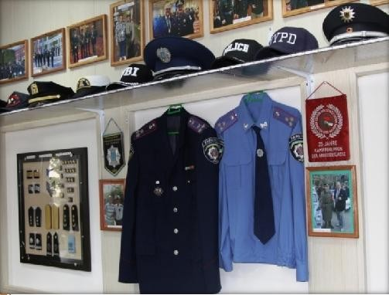
Музейный туризм
Казаковская филигрань. Музей предприятия художественных
изделий народного творчесва с.Казаково
Историко-Краеведческий музей р.п.Вача
Музей полиции Нижегородской обл. Вачского района

Slide 8
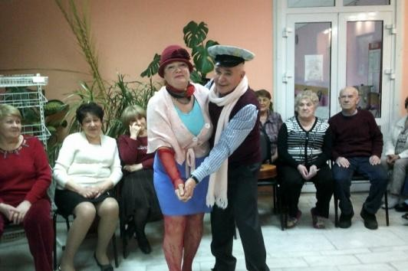
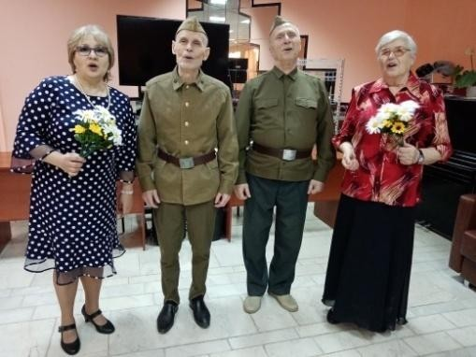
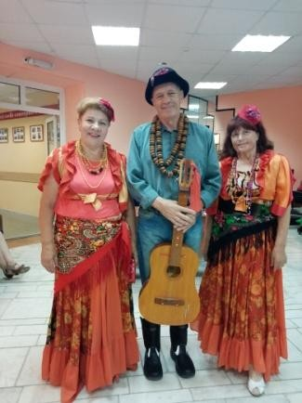
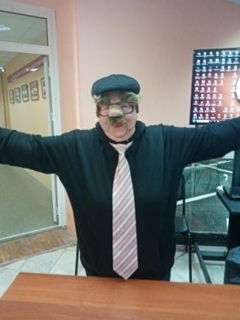
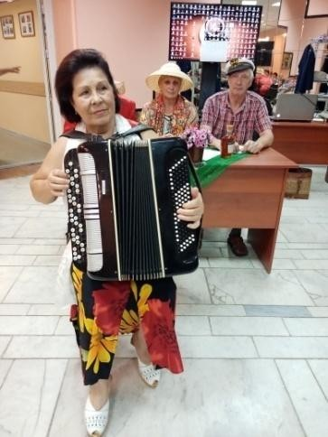
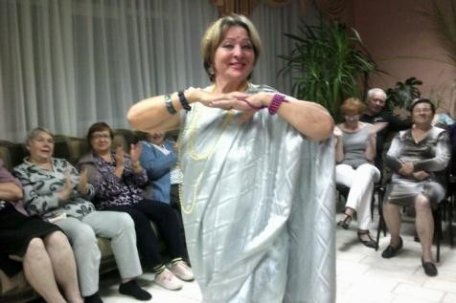
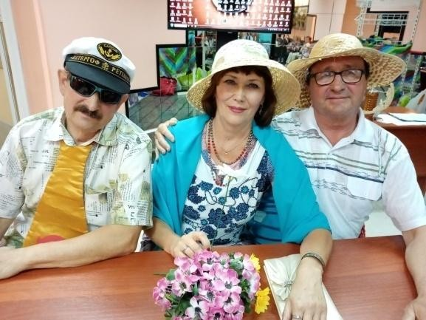
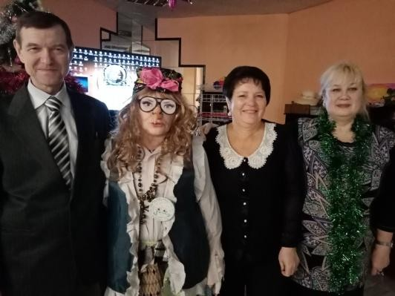
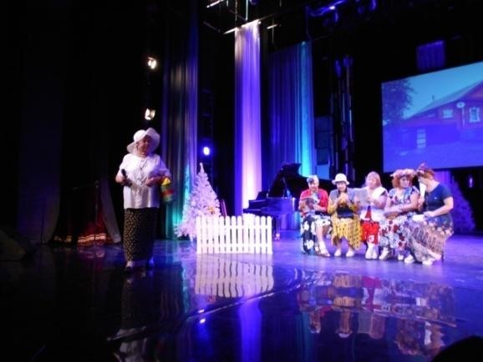
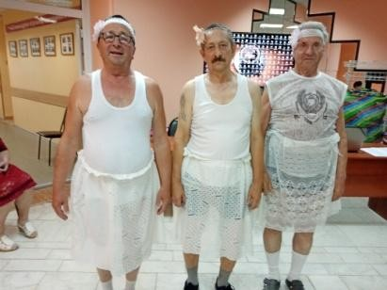
Творческий (образовательный) туризм
Наши получитяли соцальных услуг принимают активное участие в
культурно-массовых мероприятиях

Slide 9
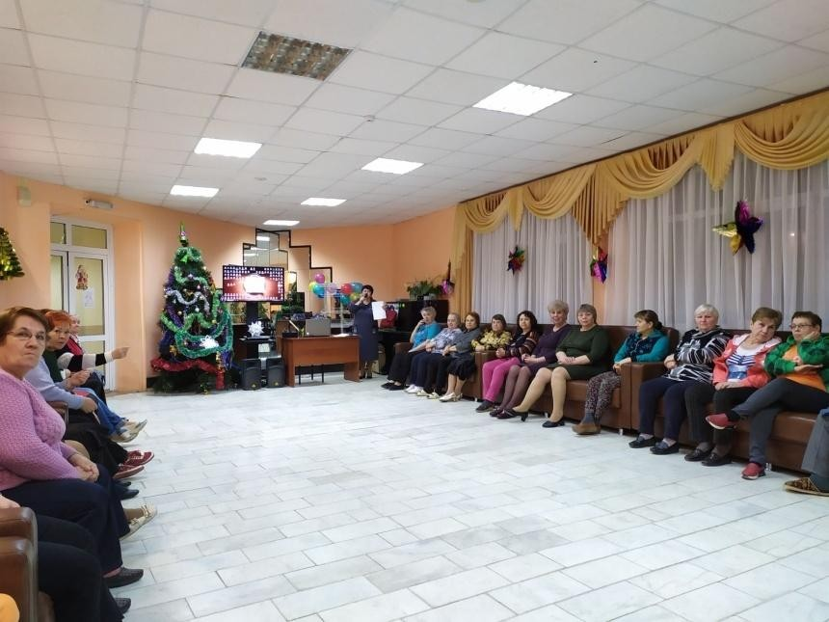
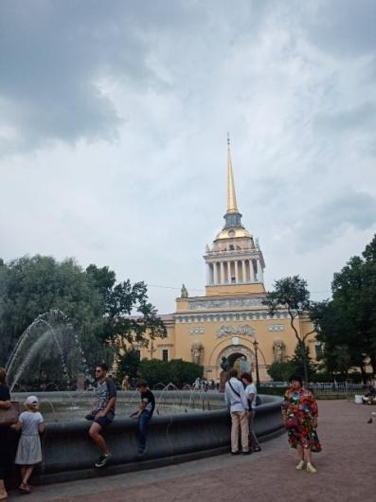
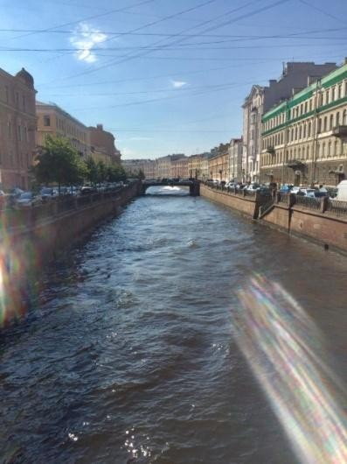
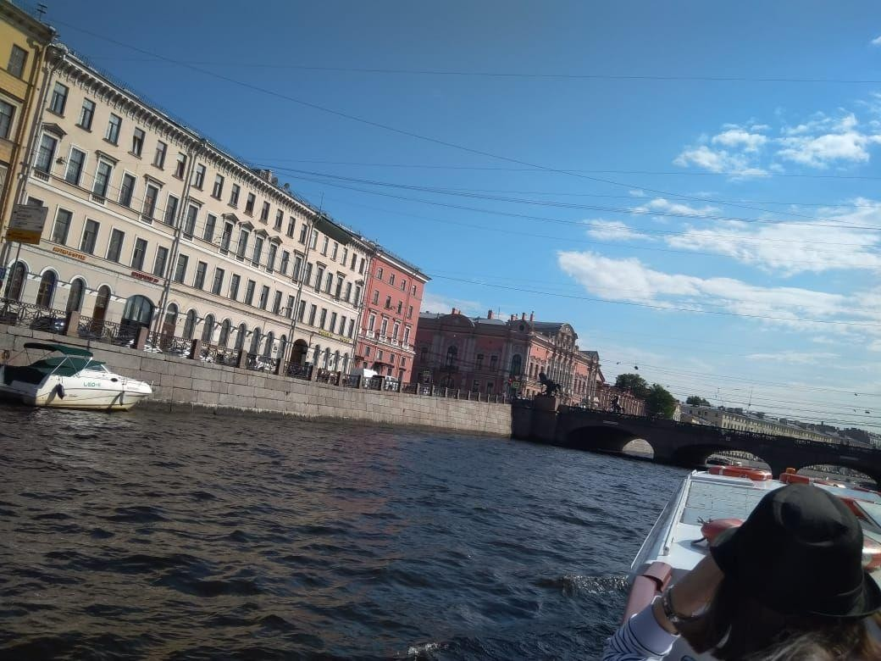
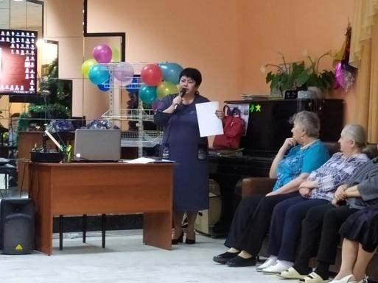
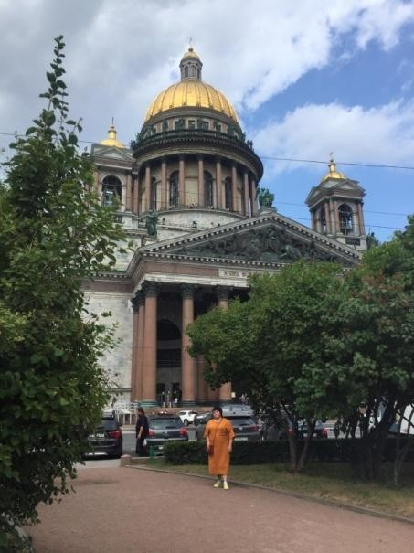
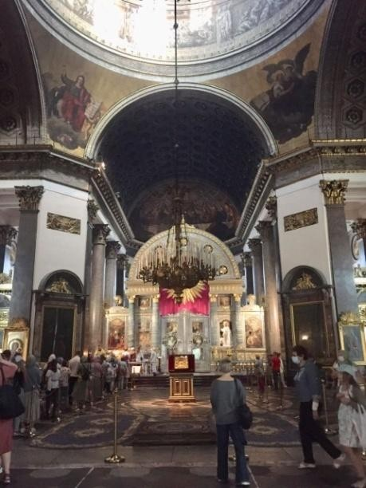
Виртуальный туризм
Путешествуем по известным историческим местам городов России

Slide 10
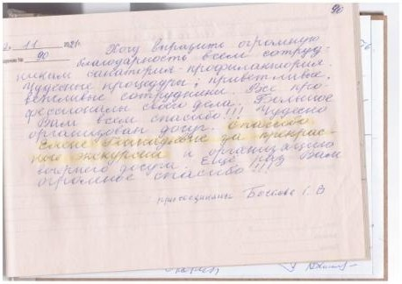
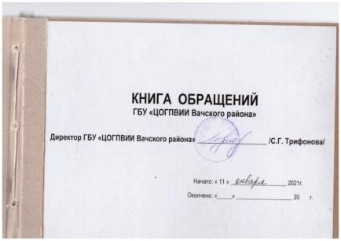
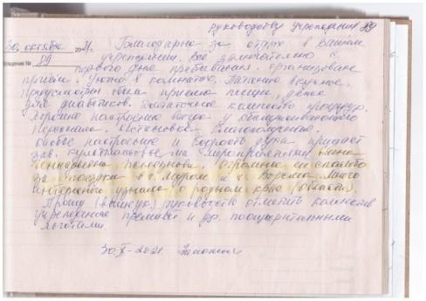
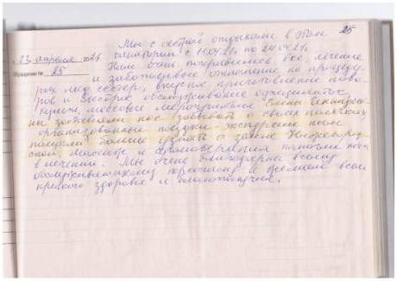
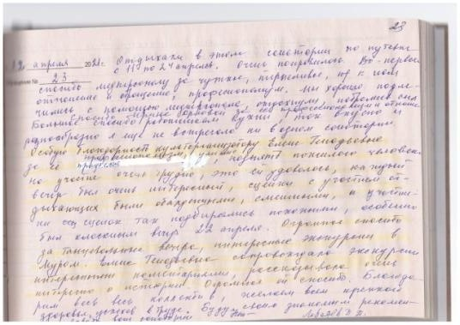
Результаты внедрения практики Качественные
При реализации данной практики достигается определенный социальный эффект , который заклюается в улучшении качества жизни пожилых людей и инвалидов путем разнообразия их досуга, повышения социальной значимости, наполнении жизни новыми ценностями, снижением социальной изоляции путем расширения социальных связей.
Но самым главным результатом считаем добрые и положительные отзывы о нашей работе и желание прийти к нам еще раз.

Slide 11
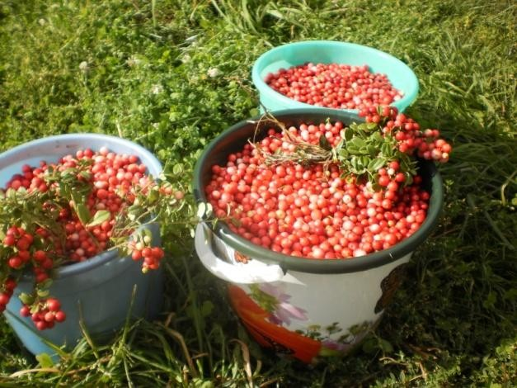
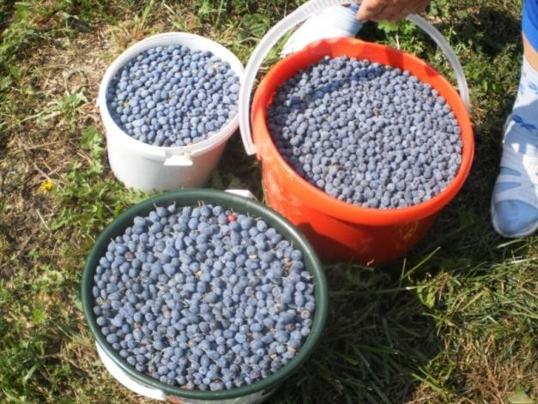
Перспективы развития социального туризма
Проанализировав опыт работы программы по социальному туризму, планируем открыть еще одно направление - сельский агротуризм.
Спасибо за внимание!

